Slide 1

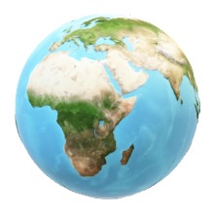
Kenne ich alle Bundesländer in Deutschland?
Master of Geography Master of Geography Master of Geography Master of Geography
Anleitung!
Klicke auf einen beliebigen Fragezeichenbutton. Danach wird ein Bundesland animiert.
Benenne jetzt das Bundesland.
Um deine richtige oder falsche Antwort zu überprüfen klicke auf das Bundesland.
Die Antwort erscheint im danebenstehenden Textfeld des Fragezeichenbuttons.
Wenn deine Antwort richtig ist, klicke einmal auf den Punktebutton. Maximal können 16 Punkte erreicht werden.
Die Anzahl der Punkte entscheidet darüber, welche Schulnote du bekommst.

Slide 2
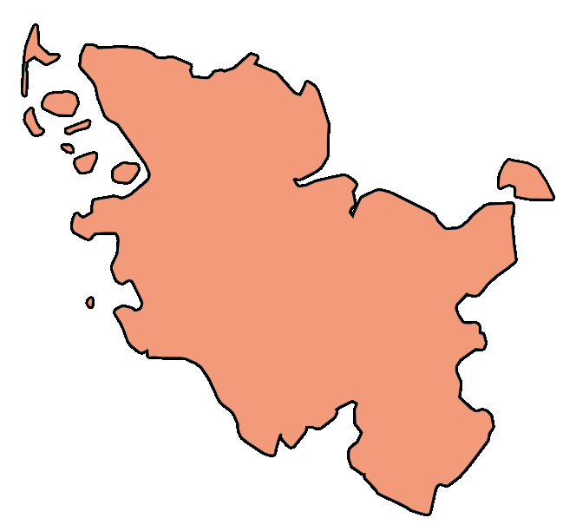
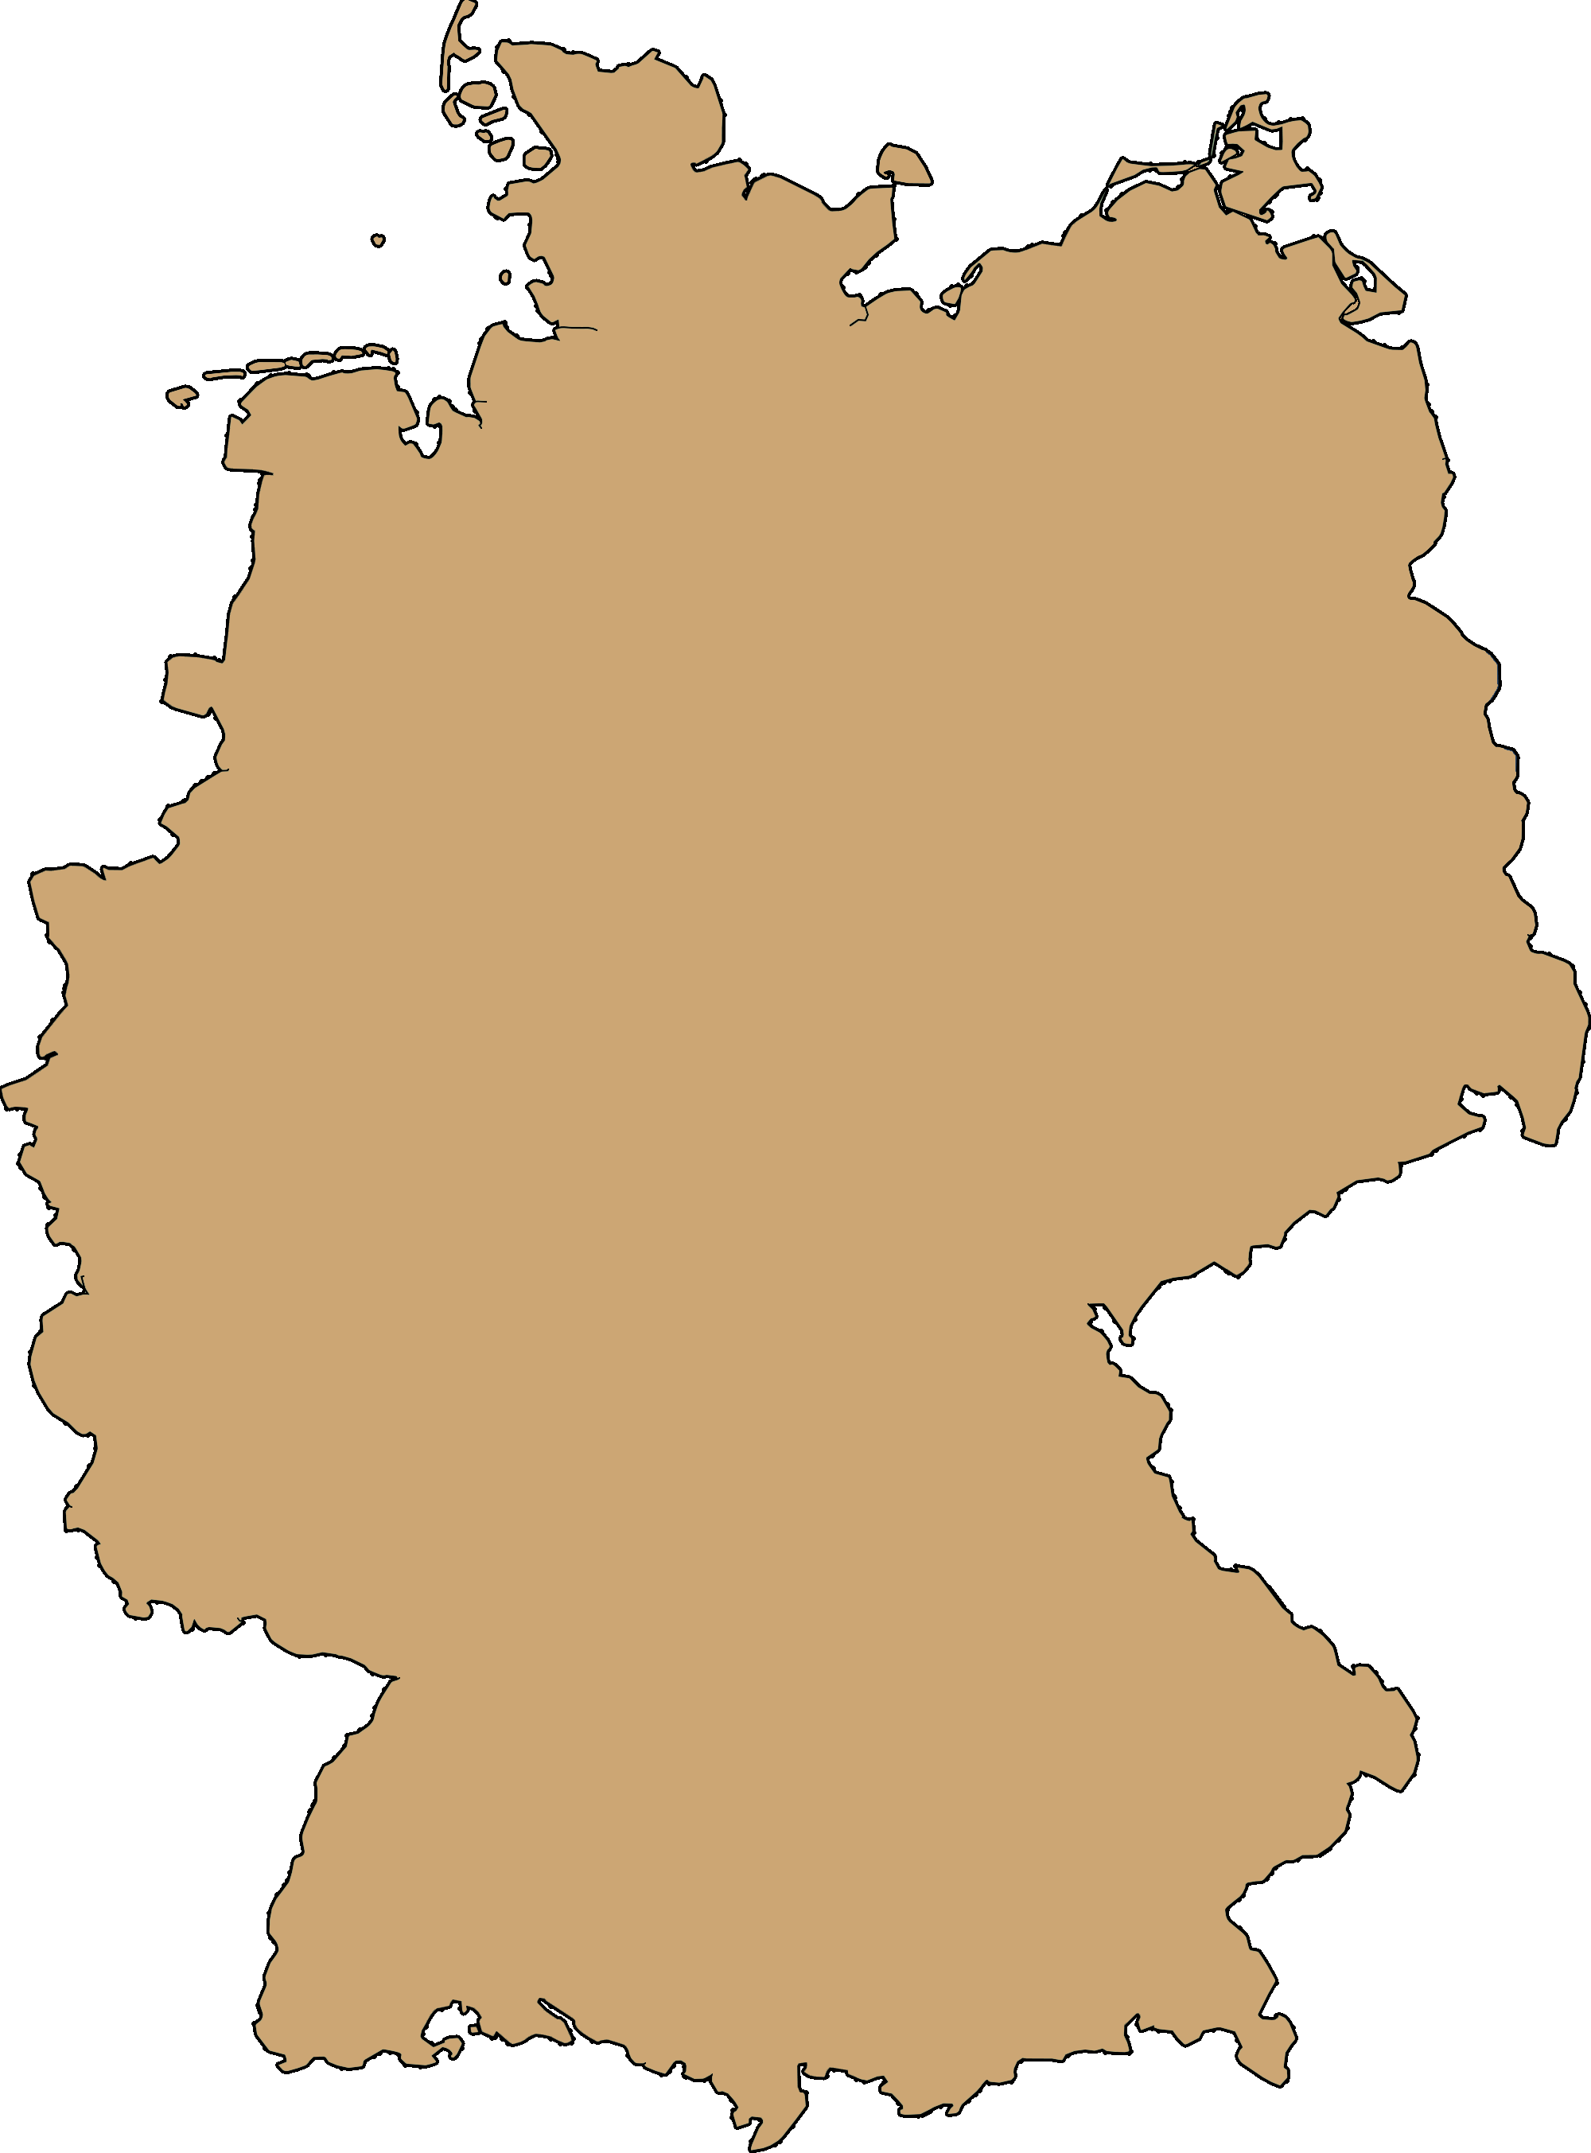

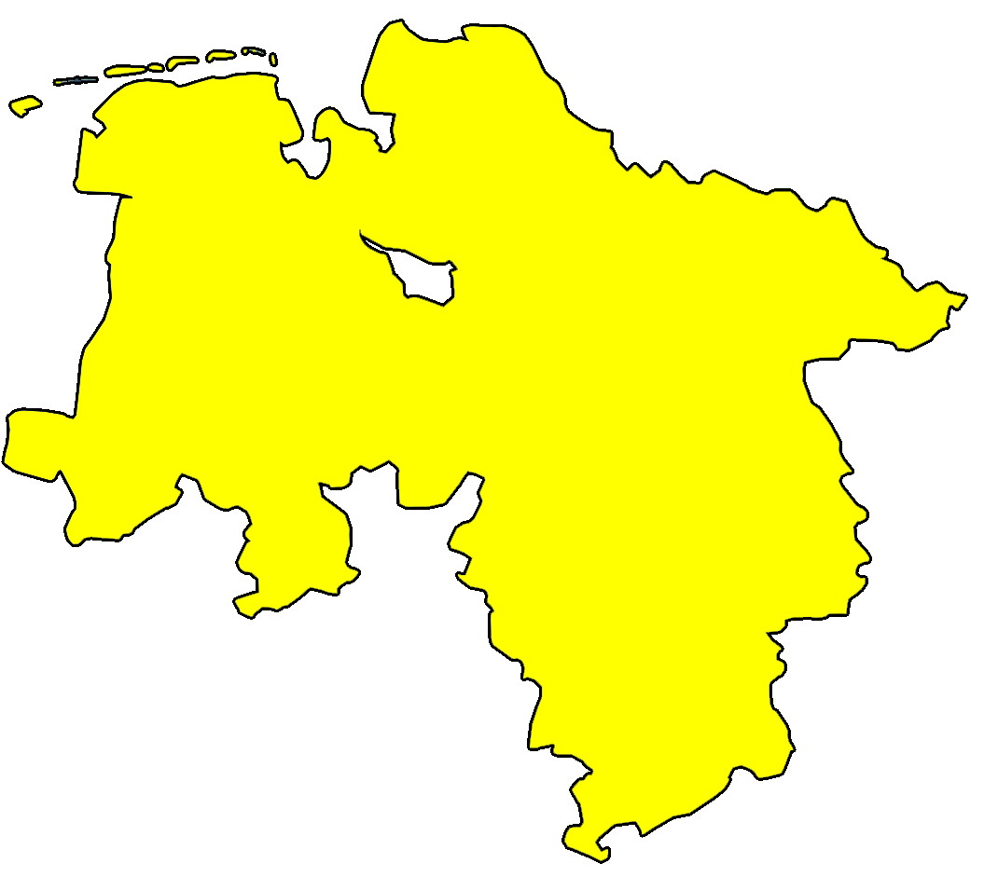


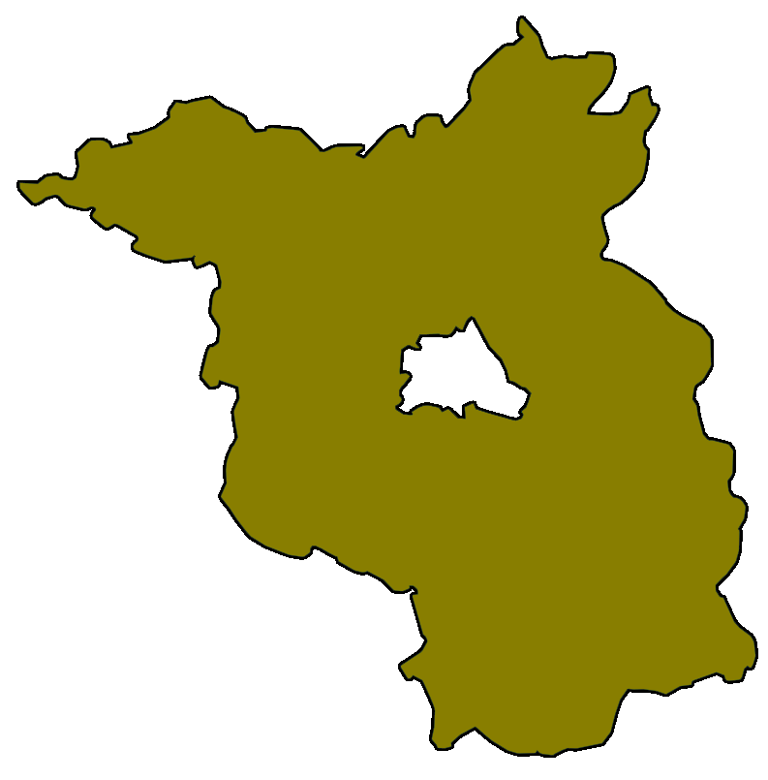
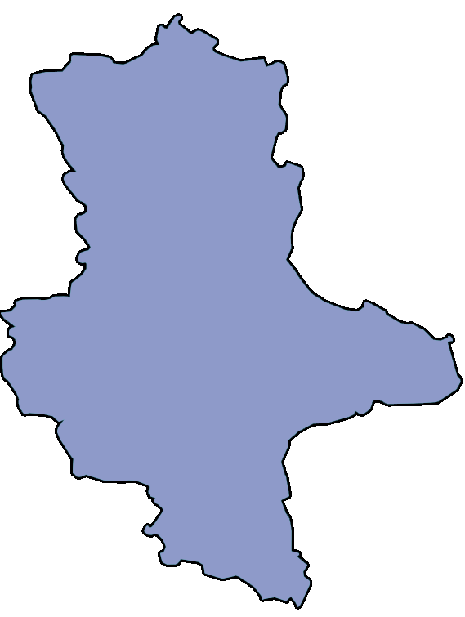

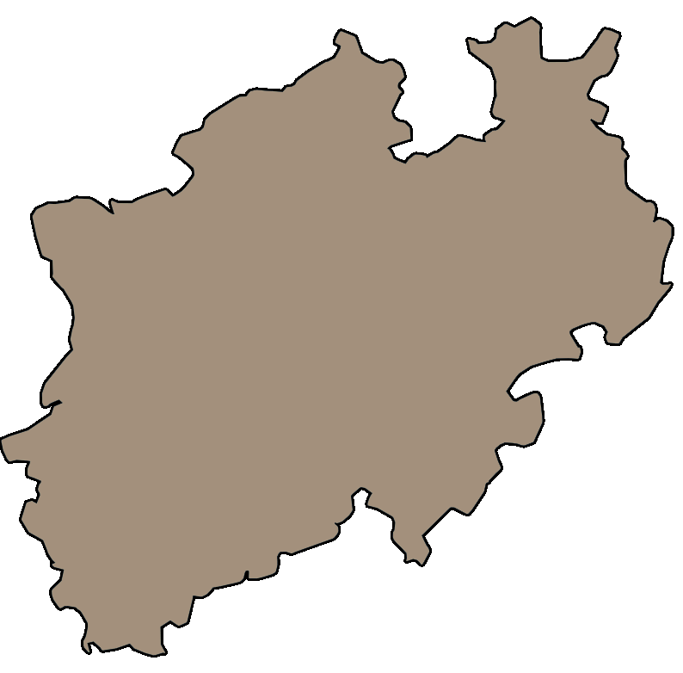
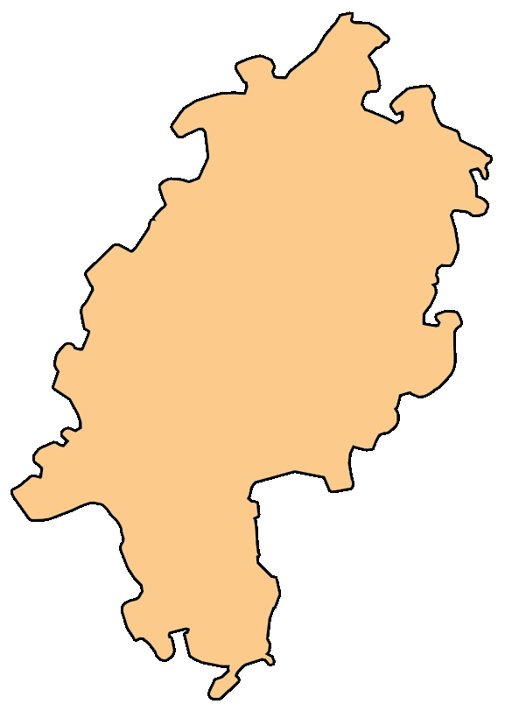
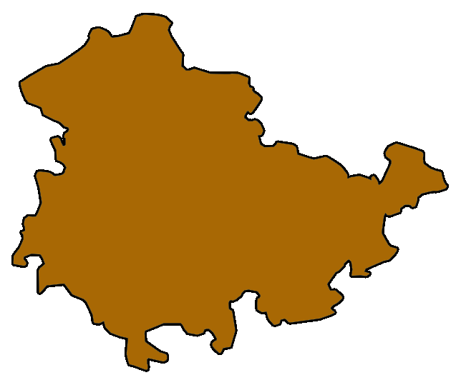
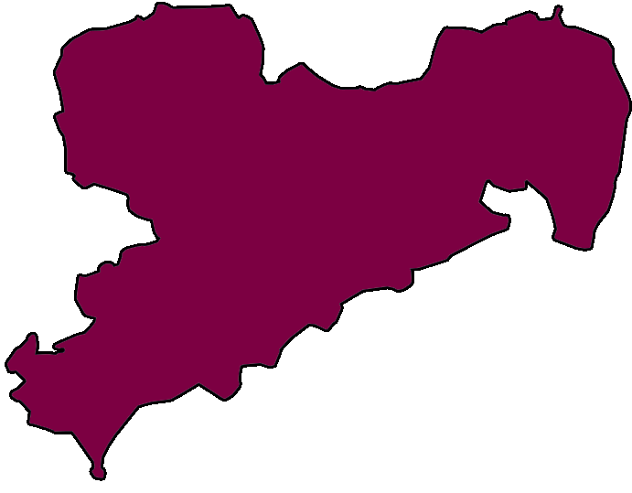
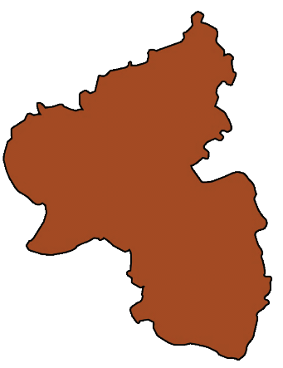
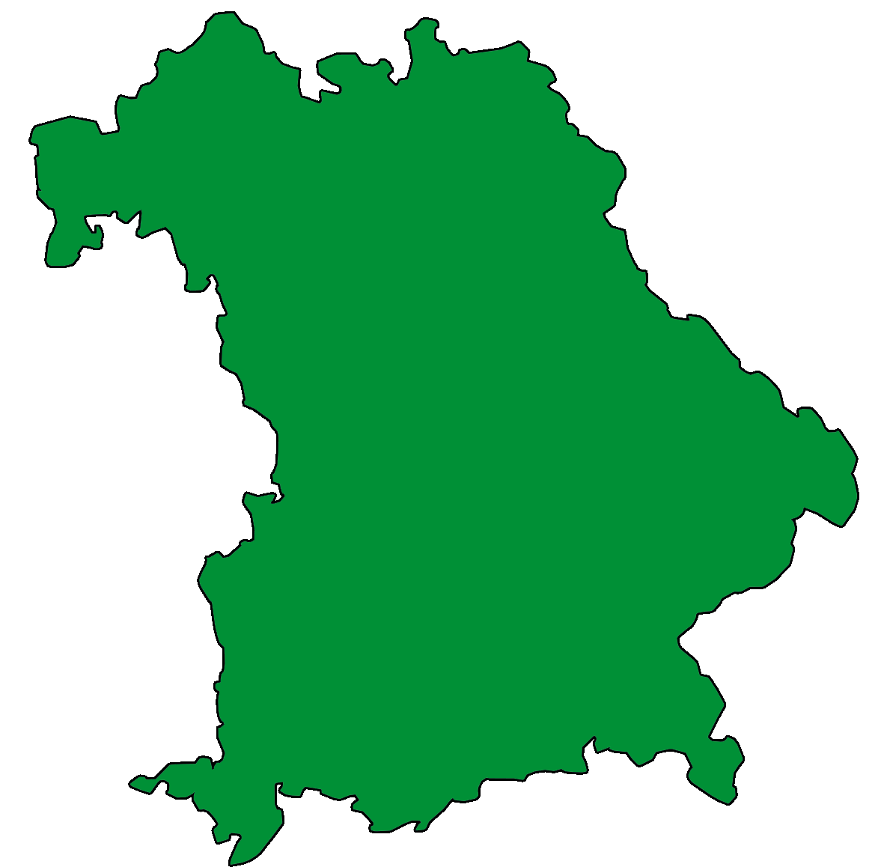

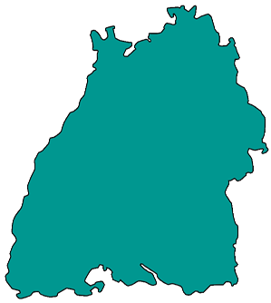
?
Brandenburg
?
Berlin
0
1
2
3
4
5
6
7
8
9
10
11
12
13
14
15
16
?
Sachsen
?
Hessen
?
Thüringen
?
Saarland
?
Bremen
?
Sachsen-Anhalt
?
Schleswig-Holstein
?
Baden-Württemberg
?
Hamburg
?
Niedersachsen
Note?
?
Rheinland-Pfalz
?
Nordrhein-Westfalen
?
Mecklenburg-Vorpommern
?
Bayern

Slide 3
Punkte | Prozent | Schulnote
16 - 15 | 100% - 96% | 1
14 - 13 | 95% - 80% | 2
12 - 10 | 79% - 60% | 3
09 - 07 | 59% - 45% | 4
06 - 03 | 44% - 16% | 5
02 - 00 | 15% - 00% | 6
zurück

